Slide 1

JS Frameworks
Дмитриева Ирина
Журба Алина

Slide 2
JavaScript
JavaScript – это высокоуровневый, интерпретируемый язык программирования. Это динамический, прототипный и мультипарадигмальный язык.
JavaScript это одна из трех основных технологий, используемых в веб-разработке, наряду с CSS и HTML. Используется он для придания веб-страницам интерактивности.
Фреймворк – это платформа, которая предоставляет программистам основу для разработки приложений. Он содержит заранее определенные и реализованные классы и функции.

Slide 3

ТОП-10 Фреймворков JavaScript
AngularJS
React.JS
Ext JS
Ember.js
Backbone.js
GWT
Knockout
Vue.js
Dojo
Polymer

Slide 4
План ToDo-list
Реализация ToDo-list со следующими функциональными возможностями:
Добавление новой задачи
Удаление задачи
Отметка задачи как выполненной/невыполненной

Slide 5

JavaScript-фреймворк с открытым исходным кодом для создания пользовательских интерфейсов
Основные концепции Vue.js:
Конструктор
Компоненты
Директивы
Переходы

Slide 6
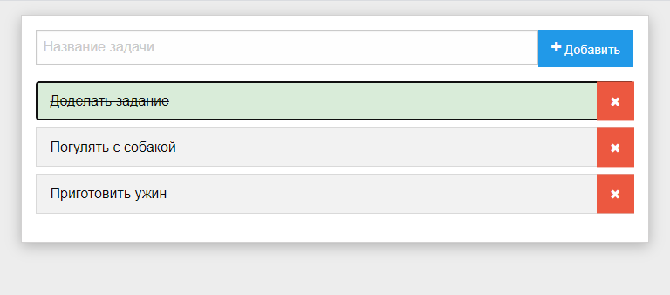
Что получилось на Vue.js

Slide 7
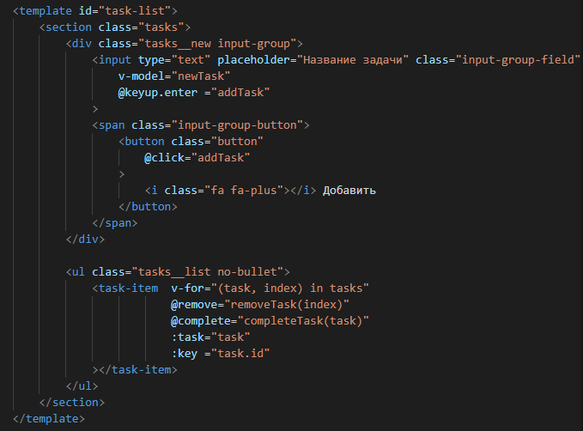
Index.html с учетом использования Vue.js

Slide 8
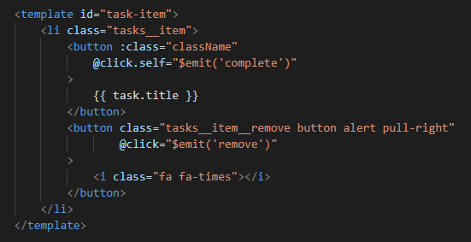

Slide 9
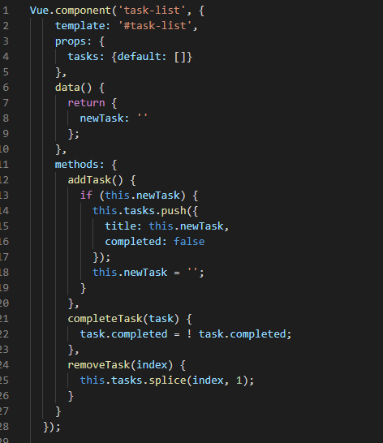
JS код

Slide 10
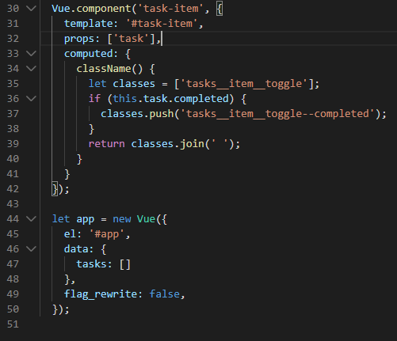
JS код

Slide 11

Angular.js
Фреймворк для работы с JavaScript, поддерживаемый Google. Он используется для создания одностраничных приложений и позволяет взаимодействовать с DOM (англ. Document Object Model — объектная модель документа).

Slide 12
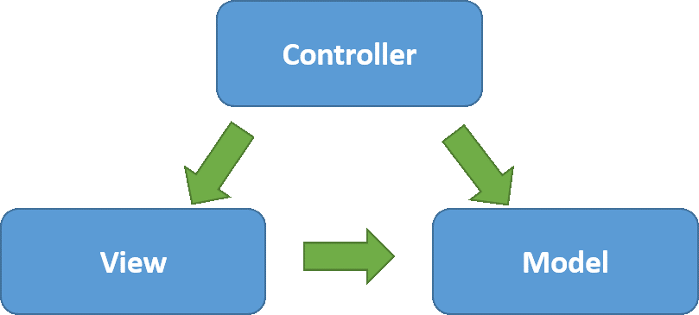
Angular.js
Работает Angular.js по схеме MVC (Model-View-Controller) – она разделяет приложение на три отдельных части, которые можно изменять независимо друг от друга.

Slide 13
Где используется Angular.JS
На Angular.JS запущены многие крупные сайты:
Видеохостинг YouTube
Крупнейшая биржа фрилансеров UpWork.com
Веб-версия мессенджера Telegram
Биржа фрилансеров freelancer.com
Сайт компании Bosch
Сайт AT&T
Сайт General Electrics и другие

Slide 14
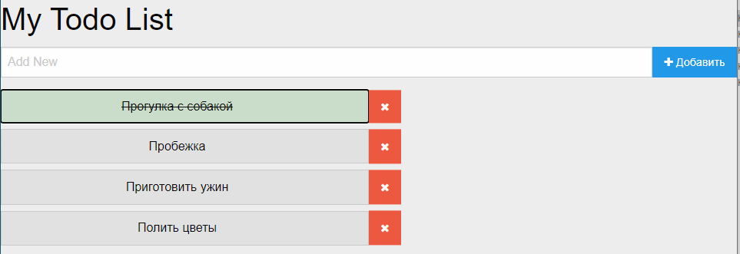
Что получилось на Angular.js

Slide 15
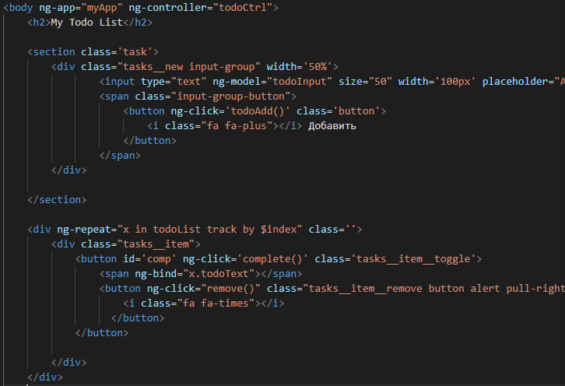
Index.html с учетом использования Angular.js

Slide 16
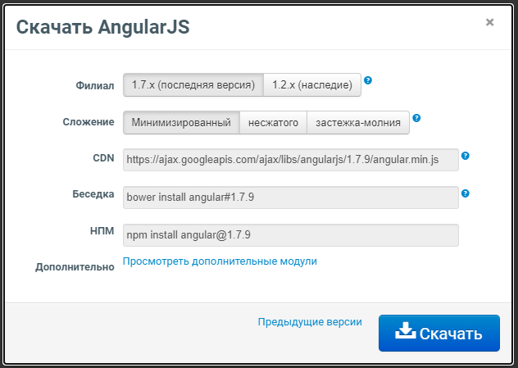
Подключаем файлы angular.js
Чтобы подключить файлы angular.js, перейдем по ссылке: https://angularjs.org/

Slide 17
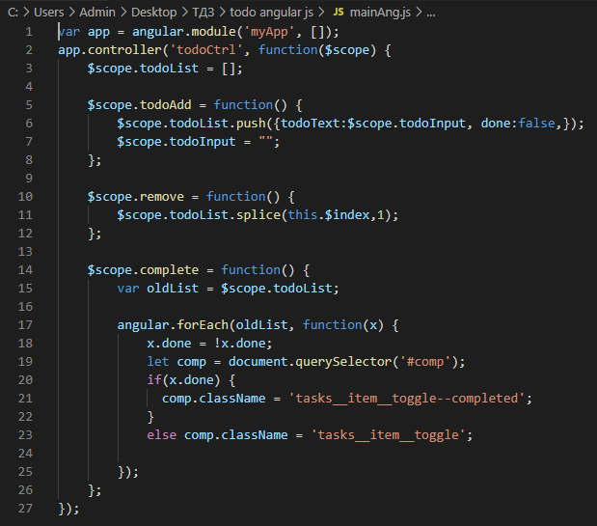
JS код

Slide 18

React.js
React (иногда React.js или ReactJS) — JavaScript-библиотека с открытым исходным кодом для разработки пользовательских интерфейсов.
React разрабатывается и поддерживается Facebook, Instagram и сообществом отдельных разработчиков и корпораций.
React может использоваться для разработки одностраничных и мобильных приложений. Его цель — предоставить высокую скорость, простоту и масштабируемость.

Slide 19
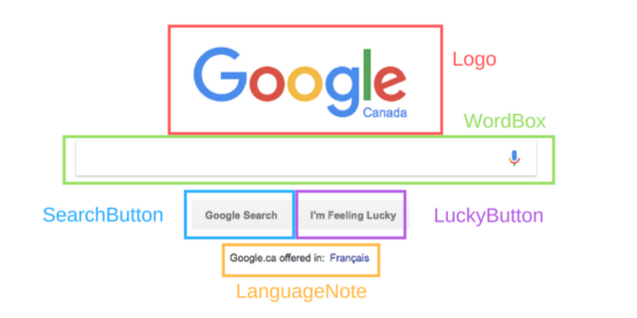
React.js
React значительно облегчает создание интерфейсов благодаря разбиению каждой страницы на компоненты.
В качестве библиотеки для разработки пользовательских интерфейсов React часто используется с другими библиотеками, такими как MobX, Redux и GraphQL

Slide 20
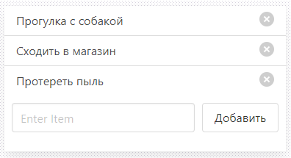
Что получилось на React.js

Slide 21
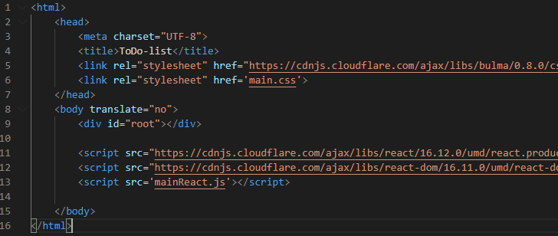
Index.html с учетом использования React.js

Slide 22
Подключаем файлы react.js
Чтобы подключить файлы react.js, перейдем по ссылке: https://angularjs.org/

Slide 23
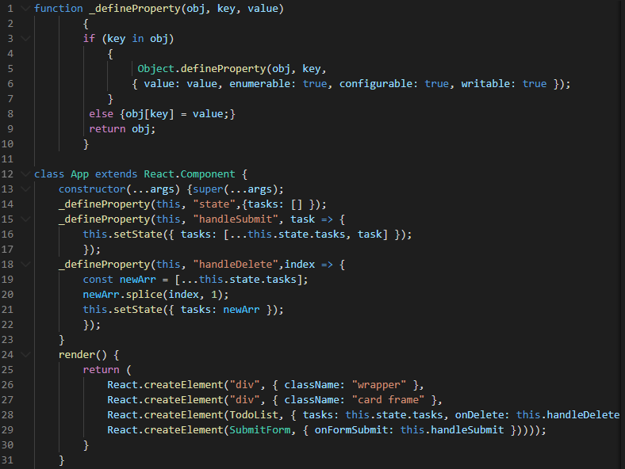
JS код

Slide 24
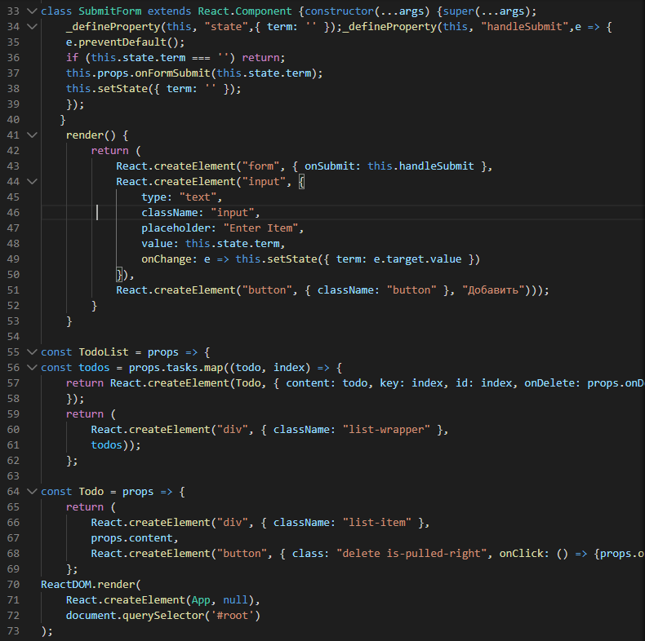
JS код

Slide 25

Сравнение

Slide 26
Разработчики фреймворков
Angular – разработан и поддерживается компанией Google. Над проектам работают 36 человек
React – разработан и поддерживается Facebook
Vue – создан группой разработчиков (16 человек).

Slide 27
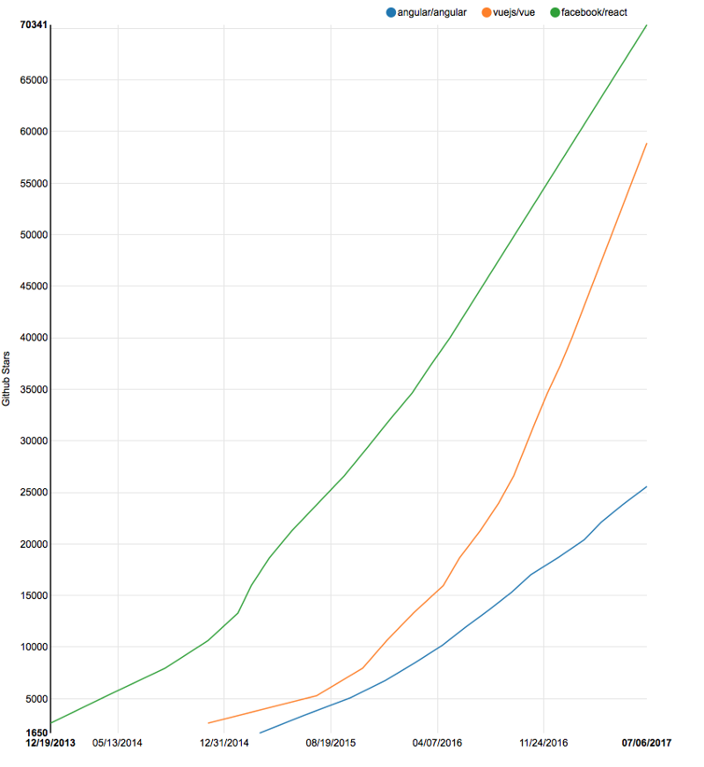
История получения звезд на Github для Angular, React и Vue

Slide 28
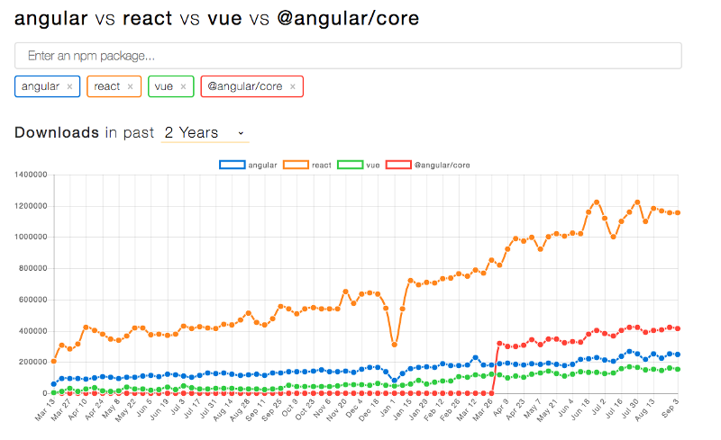
Количество загрузок определенных npm пакетов за последние 2 года

Slide 29
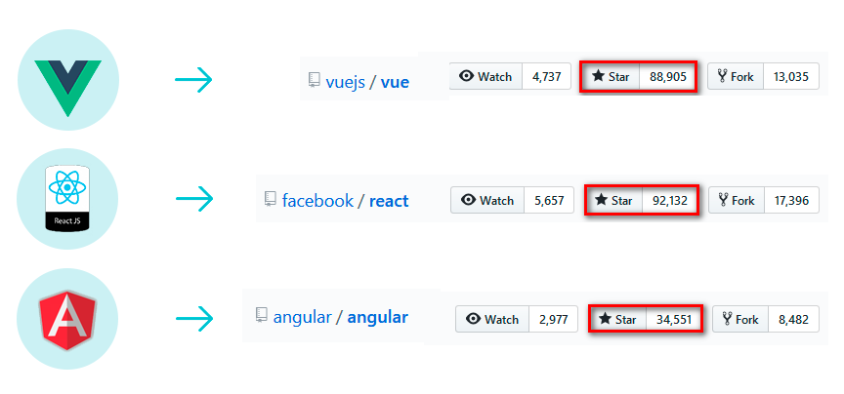
Статистика за 2018г.

Slide 30
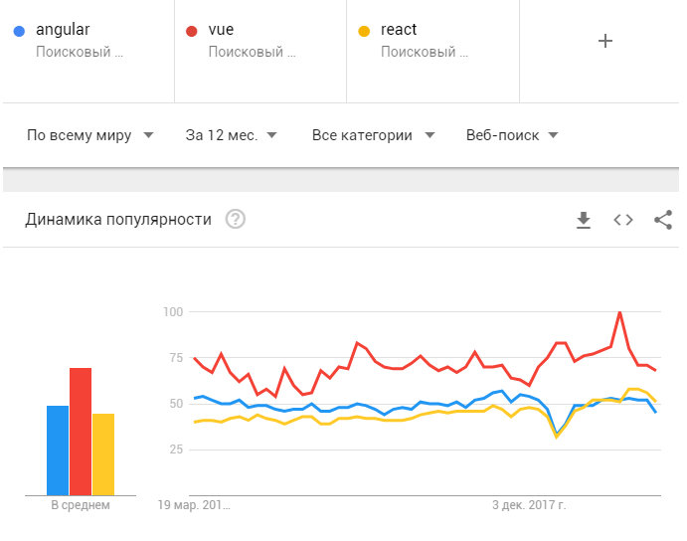
Статистика Google Trends

Slide 31
Angular.js
Преимущества | Недостатки
Использует HTML & CSS хорошо известным способом. | Изучение TS и ключевых функций, таких как DI
Подробная документация, позволяющая получить всю необходимую информацию. | Проблемы с миграцией, которые могут возникнуть при переходе от старой версии к последней.
MVVM (Model-View-ViewModel) | Требуется больше времени на обучение.
Новые функции, такие как улучшенный RXJS, более быстрая компиляция (менее чем за 3 секунды), новый запуск HttpClient.
Двусторонняя привязка данных
Маршрутизация, управление состоянием
Goolge Долгосрочная поддержка.

Slide 32
React.js
Преимущества | Недостатки
Простота с точки зрения синтаксиса. | Отсутствие официальной документации
Высокий уровень гибкости и максимальная отзывчивость. | React не принят, что означает, что разработчики иногда имеют слишком большой выбор
Можно добавить в существующие веб-приложения / представления.
Легко работает с высокой нагрузкой.
100% библиотека JavaScript с открытым исходным кодом
Нисходящая привязка данных
Данные со стороны пользователя легко представляются на стороне сервера.
Миграция между версиями очень проста.
Виртуальный DOM (объектная модель документа)

Slide 33
Преимущества | Недостатки
Простота с точки зрения синтаксиса. | Нехватка ресурсов
Легкий и простой в освоении. | Некоторые ключевые функции для более сложных приложений должны быть добавлены вручную.
Основная функция, предоставляемая основной командой. | Быть слишком гибким может быть проблематично.
Хорошо использует HTML и CSS
Подробная документация.
Простая интеграция.
Большое масштабирование.
Маленький размер.

Slide 34
Используйте angular.js
Если любите кодировать на TypeScript
Если увлекаетесь ООП
Если хотите сосредоточиться на крупномасштабных, многофункциональных приложениях
Если хотите разрабатывать нативные приложения, гибридные или веб-приложения (долгосрочные или тяжелые инвестиционные проектц)

Slide 35
Используйте react.js
Если нравится гибкость больше, чем другие функции
Если любите JavaScript
Если хотите разрабатывать кроссплатформенные приложения, SPA или мобильные приложения

Slide 36
Используйте
Если являетесь поклонником чистого кода
Если вы новичок
Если собираетесь разрабатывать небольшой проект
Если работаете в одиночку или небольшой команде
Если нужен фреймворк, который меньше весит

Slide 37


